Slide 1



BODIMO INOVATIVNI!
Razvoj ustvarjalnosti, inovativnosti in podjetništva za učitelje osnovnih šol
Enota »U2«: Inovativno poučevanje
Učni element »E3«: Praktično poučevanje
AVTOR VSEBINE: Mária Hartyányi (ITSTUDY)
Notes:
Koncept ustvarjalne učilnice prevzema spremembo tradicionalne vloge učitelja kot edinega lastnika znanja. V učnem procesu mora biti učitelj tisti, ki bo omogočil preoblikovanje frontalne, poučevalne učne metode v praktično usmerjeno in sodelovalno učenje skozi delo.
To se nanaša na naslednje metode:
Učenje z delom
Projektno učenje
Problemsko učenje
Sodelovalno učenje

Slide 2
Učni cilji – Merila uspešnosti
PC 1 Mentor je sposoben uporabiti in naučiti učitelje uporabe praktično usmerjenih metod poučevanja, kot so projektno, problemsko in poizvedovalno zasnovane metode učenja.
PC2 Mentor je sposoben uporabiti in naučiti učitelje prepoznavanja spretnosti in kompetenc, ki jih želijo razviti med inovativnim projektnim delom, ter izbire ustrezne oblike dela in orodij IKT za dosego teh pedagoških ciljev.

Slide 3
Učni cilji – Merila uspešnosti
PC3 Mentor je sposoben uporabiti in naučiti učitelje izbirati in uporabljati orodja IKT za podporo fazam projektnega procesa (inovacije, načrtovanje, izvajanje, spremljanje in vrednotenje).
PC4 Mentor je sposoben uporabiti in naučiti učitelje razvoja strategije in uporabe ustreznih orodij za ocenjevanje uspešnosti posameznikov in skupin v skupnih projektih.

Slide 4
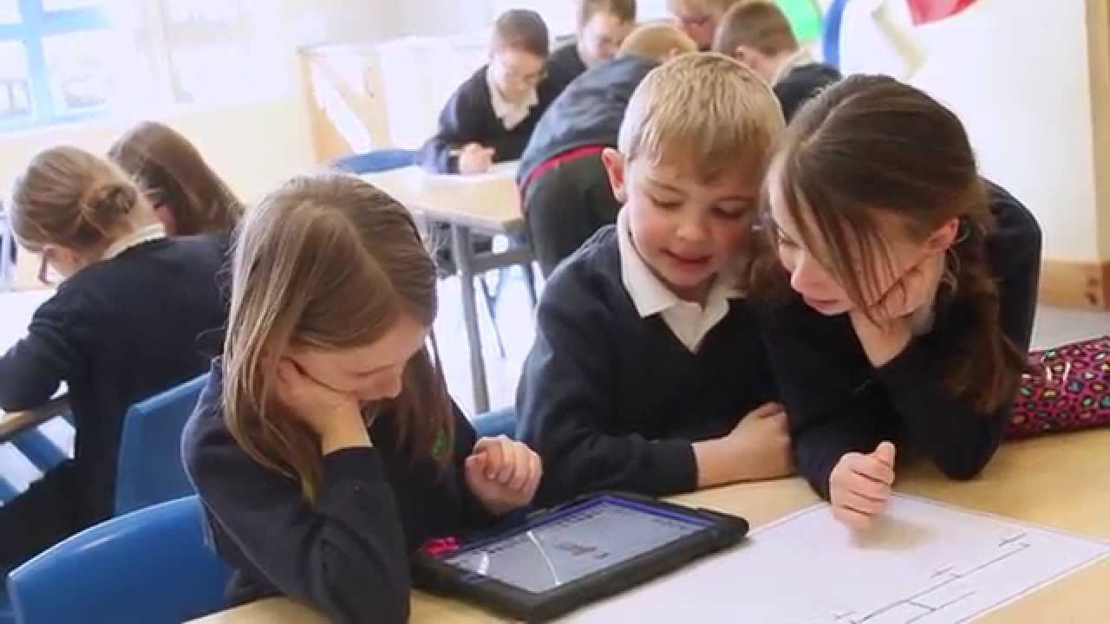

Slide 5


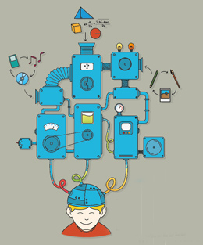
Aktivno učenje
Kaj je PROBLEMSKO, PROJEKTNO in POIZVEDOVALNO učenje?
V čem so si ti pristopi podobni in v čem se razlikujejo?
Kako izbrati najboljši pristop za učilnico, ki je bogata s tehnologijo?
https://www.celt.mmu.ac.uk/teaching/pbl.php
https://eduscapes.com/tap/topic43.htm
Notes:
Obstajajo številni pristopi, ki omogočajo aktivno in samoorganizirano učenje. Problemsko, poizvedovalno (IBL) in projektno učenje je mogoče uporabiti v skupinah ali pri posameznikih.
Raziskave kažejo, da je aktivno učenje močno orodje. Koristi za učence vključujejo razvoj sposobnosti, ki so zanje bistvenega pomena, npr. kritično mišljenje, skupinsko delo in informacijska pismenost. Učence spodbuja, da so usmerjeni vase, kar je pomembna spretnost, ki jo bodo morali učenci pridobiti, da bi bili uspešni v 21. stoletju.
Vse tri vrste učenja – projektno, problemsko in poizvedovalno učenje – so tesno povezane s pristopom obdelave informacij. Vse se dobro ujemajo s tehnološko bogatim učnim okoljem, pri čemer se ne osredotočajo na strojno in programsko opremo, temveč na izkušnjo učenja. V vseh primerih se tehnologija uporablja za lažje učenje. Lahko predstavlja orodje za organiziranje idej (npr. Inspiration), iskanje trenutnih informacij (npr. spletni vir novic) ali predstavitev idej (npr. predstavitve v PowerPoint-u). Središče učnega okolja je navdušenje učencev nad reševanjem problema ali obravnavo vprašanja, ki se jim zdi smiselno.
Najboljši pristop je tisti, ki deluje v vaši učilnici.
Veliko učiteljev se je odločilo za združitev teh pristopov, drugi pa izbirajo različne pristope glede na potrebe učenja.

Slide 6

Poizvedovalno učenje
Katera je vaša najljubša lastnost mladega učenca?
Naša je radovednost
Radoveden otrok ima motivacijo za postavljanje vprašanj, iskanje odgovorov in za uporabo teh odgovorov v svojih osebnih izkušnjah.
Radovednost in motivacija sta bistvo poizvedovalnega izobraževanja.
Ta pristop k učenju je tradicionalne učilnice spremenil v učne centre, kjer je prisotne veliko energije, in v katerih so otroci navdušeni za učenje in sodelovanje.
https://www.britishcouncil.org/voices-magazine/how-use-inquiry-based-learning-young-learners
Notes:
Po naših izkušnjah so radovedni otroci uspešni.
Radoveden otrok ima motivacijo za postavljanje vprašanj, iskanje odgovorov in za uporabo teh odgovorov v svojih osebnih izkušnjah. Dobra novica je, da lahko pod pravimi pogoji vsak otrok v naših učilnicah izkaže radovednost, začudenost in željo po odkrivanju.
Radovednost in motivacija sta bistvo poizvedovalnega izobraževanja. Ta pristop k učenju je tradicionalne učilnice spremenil v učne centre, kjer je prisotne veliko energije, in v katerih so otroci navdušeni za učenje in sodelovanje.

Slide 7
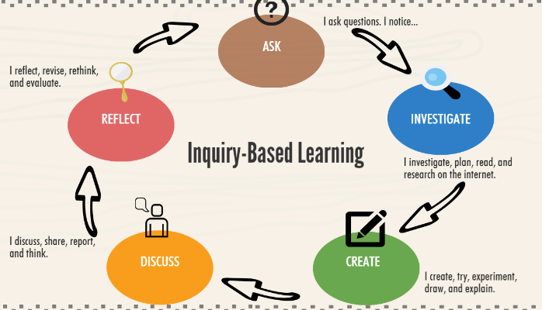
https://www.linkedin.com/pulse/based-learning-9-ibl-inquiry-based-john-dsouza
Notes:
Poizvedovalno učenje se začne z zastavljanjem vprašanj, problemov ali scenarijev, namesto predstvitve ugotovljenih dejstev ali enostavne poti do znanja.
Postopki poizvedovanja:
1. Prvi korak v kateri koli poizvedbi je oblikovanje vprašanja ali sklopa vprašanj, povezanih s tematiko poizvedbe. Včasih je vprašanje zastavljeno kot hipoteza ali izjava, ki prikazuje problem.
2. Zastavljeno vprašanje učence spodbudi k raziskovanju tematike z zbiranjem informacij iz virov.
3. Ko zberejo dovolj informacij, jih razvrstijo v kategorije ali pa pripravijo pregled informacij in izpostavijo tiste, ki so pomembne za določeno tematiko.
4. Informacije se analizira in o njih razpravlja, kar privede do nadaljnjega razumevanja. Učitelj lahko usmerja razpravo in izpostavlja ugotovitve, ki izhajajo iz poizvedbe, ter njihovo povezavo z rešitvijo problema.
5. Pripravijo se zaključki in se povežejo s prvotnim vprašanjem. Spodbuja se razmišljanje učencev, ki služi za vzpostavitev povezave s poizvedbo in za ponovno preučitev korakov, ki so privedli do zaključka.
Koristi poizvedovanja:
1. Učenci usmerjajo svoje učenje na način, ki je podoben znanstvenim pristopom v realnih situacijah.
2. Učenci lahko prepoznajo lastna področja poizvedovanja in sodelujejo v praktičnem učenju z uporabo znanstvenih procesnih spretnosti za iskanje informacij.
3. Posledica tega je večja odgovornost za učenje in izboljšano kritično mišljenje, hkrati pa ustvarja kulturo, ki vrednoti ideje učencev.

Slide 8
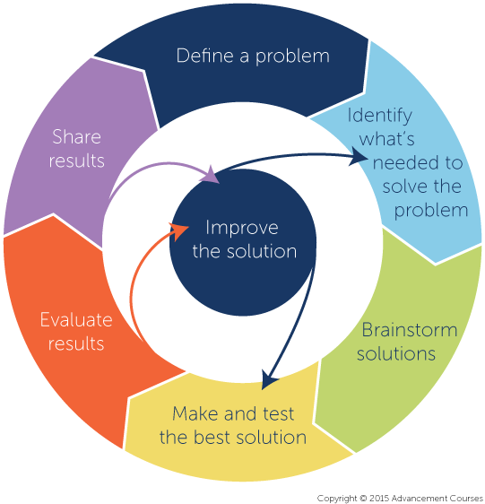
Problemsko učenje
Problem spodbuja motivacijo in učenje. Najprej je predstavljen problem, učenci pa morajo:
Preučiti in opredeliti problem.
Raziskati kaj že vedo o osnovnih vprašanjih, povezanih s problemom.
Ugotoviti, česa se morajo naučiti in kje lahko pridobijo informacije in orodja, ki so potrebna za rešitev problema.
Oceniti možne načine za rešitev problema.
Rešiti problem in preizkusiti najboljšo rešitev.
Ovrednotiti rezultate.
Poročati o svojih ugotovitvah in deliti rezultate.
https://www.cte.cornell.edu/teaching-ideas/engaging-students/problem-based-learning.html
Notes:
Problemsko učenje (PBL) je pristop, ki se osredotoča na učence, in pri katerem se učenci naučijo o določeni temi z delom v skupinah, v katerih rešujejo problem odprtega tipa.
Problem spodbuja motivacijo in učenje.
Namesto poučevanja o določenem gradivu in naknadne uporabe pridobljenega znanja učencev za reševanje problemov, je najprej predstavljen problem.
Naloge PBL so lahko kratke ali obsežnejše, ki se rešujejo cel semester.
Projektno učenje pogosto zaznamuje delo v skupinah, zato je priporočljivo, da nekaj časa med poukom namenite pripravi učencev za delo v skupinah in jim omogočite, da se vključijo v svoj projekt projektnega učenja.

Slide 9
Zakaj uporabiti problemsko učenje?
Nilson (2010, p. 190) navaja učne rezultate, povezane s projektnim učenjem. Dobro zasnovano projektno učenje učencem zagotavlja možnost razvoja veščin, povezanih z/s:
Delom v skupinah.
Vodenjem projektov in prevzemanje vodstvenih vlog.
Ustno in pisno komunikacijo.
Samozavedanjem in vrednotenjem skupinskih procesov.
Neodvisnim delom.
Kritičnim mišljenjem in analiziranjem.
Razlago zamisli.
Osebnim učenjem.
Uporabo vsebine pouka v dejanskih primerih v resničnem svetu.
Raziskovalno in informacijsko pismenostjo.
Reševanjem problemov s povezavo različnih strok.
https://www.cte.cornell.edu/teaching-ideas/engaging-students/problem-based-learning.html

Slide 10
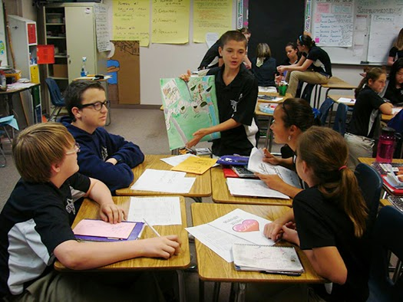
Projektno učenje
»Izobraževanje ni priprava na življenje; izobraževanje je življenje samo.« (Dewey)
Vprašanja iz resničnega sveta motivirajo učence.
Projektno učenje je dinamičen učni pristop, v katerem učenci aktivno raziskujejo resnične probleme in izzive ter poglobijo svoje znanje.
Projekti so navadno uokvirjeni z osrednjim vprašanjem, ki je odprtega tipa, in spodbuja učence k preiskovanju, raziskovanju in sodelovanju ter k predstavitvi svojih zaključkov dejanskemu občinstvu.
https://www.edutopia.org/project-based-learning-student-motivation
https://education.nsw.gov.au/futures-learning/learning-and-teaching/project-based-learning-toolkit/introducing-project-based-learning
Notes:
Projektno učenje (PBL) je metoda poučevanja, s katero učenci pridobivajo znanje in veščine s preiskovanjem in odzivom na zanimivo vprašanje, problem ali izziv. Kot je dejal John Dewey, ameriški vzgojni teoretik 20. stoletja: »Izobraževanje ni priprava na življenje; izobraževanje je življenje samo.«
PBL se uporablja med različnimi disciplinami in dosledno poudarja aktivno učenje, usmerjeno k učencu. PBL zagotavlja učencem pristen, resnični kontekst učenja in ustvarja razlog za učenje. PBL učencem zagotavlja tudi izbiro in izražanje mnenj, kar pomeni, da lahko personalizirajo učno izkušnjo s svojimi izdelki ali v procesu oblikovanja. Učenci se po zaključku svojega formalnega izobraževanja soočajo s kompleksnimi izzivi; vedeti, kako rešiti probleme, sodelovati in razmišljati inovativno, postajajo bistvene spretnosti - ne le za njihove prihodnje kariere, ampak tudi za reševanje težavnih problemov v lokalnih skupnostih in po svetu.

Slide 11
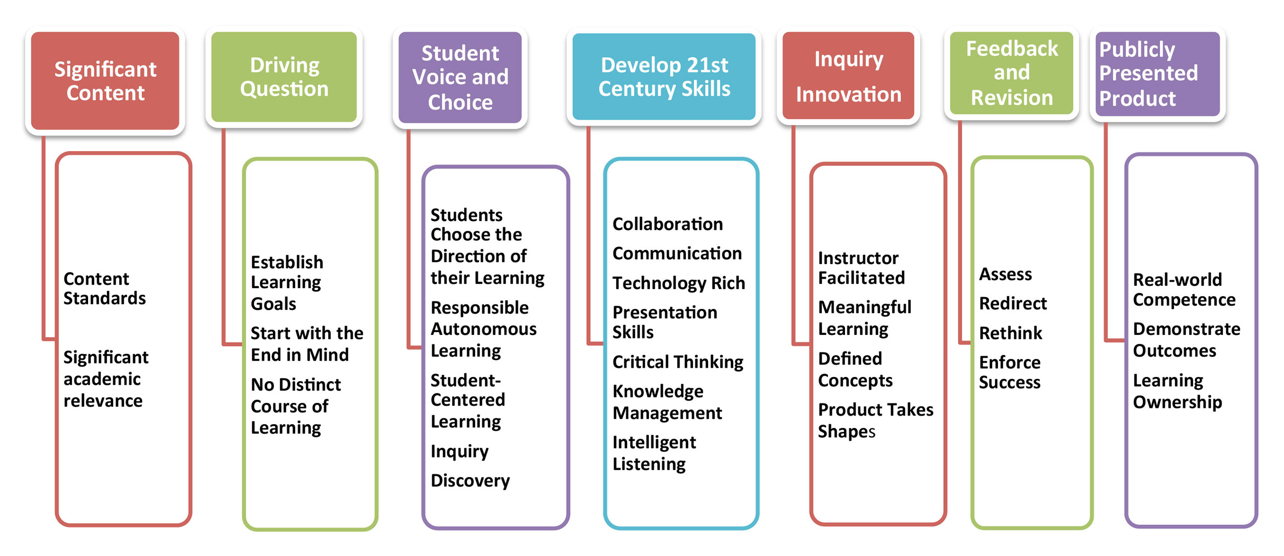
8 bistvenih elementov projektnega učenja
http://www.shsu.edu/centers/project-based-learning/images/PBL-Essential-Elements-Revised20130802.jpg
Notes:
1. Pomembna vsebina
Pomembna vsebina pomeni, da morate obravnavati resnično stimulativne standarde.
2. Potreba po vedenju: Učitelji močno aktivirajo potrebo učencev po poznavanju vsebin z zagonom projekta z »vstopnim dogodkom«, ki pritegne zanimanje učencev in v njih sproži vprašanja. To je lahko video posnetek, razprava, gostujoči govornik, ekskurzija, laboratorijska izkušnja, itd.
3. Osrednje vprašanje: Po razpravi in zbiranju zamisli učenci ustvarijo osrednje vprašanje, na katerega se bodo osredotočili. Vprašanje mora biti provokativno, odprtega tipa, kompleksno in povezano z bistvom tega, kar želimo, da se učenci naučijo.
4. Izbira in izražanje mnenj učencev: Interes učencev pritegne vprašanje, ki zanje predstavlja izziv, in ki si ga izberejo in oblikujejo učenci sami. To učencem omogoča izbiro v projektu. Zahteve projekta, kot so projektno poročilo, digitalne in ustne predstavitve, vizualni prikazi, itd., zagotavljajo učencem izražanje mnenj o projektu.
5. Veščine 21. stoletja: Sodelovanje je osrednjega pomena za učno izkušnjo pri projektnem učenju. Projekt mora učencem zagotavljati priložnosti za oblikovanje dragocenih veščin 21. stoletja, kot so sodelovanje, komunikacija, kritično mišljenje in uporaba tehnologije, ki jim bodo koristile na delovnem mestu in v življenju.
6. Poizvedovanje in inovacije: Zbiranje zamisli na ravni razreda učencem pomaga pri ustvarjanju novih zamisli in vprašanj.
7. Povratne informacije in ponovni pregled: Učenci razvijajo svoje ideje in izdelke, ekipe učencev pa uporabljajo rubrike in vzorce, da pregledajo in ocenjujejo delo drug drugega. Učitelj preveri raziskovalne zapiske, pregleduje osnutke in načrte ter se sestaja z ekipami, da spremlja njihov napredek.
8. Javna predstavitev izdelka: Ekipe učencev predstavijo svoje ugotovitve, zaključke in rešitve občinstvu, npr. vrstnikom, staršem, predstavnikom skupnosti, podjetjem, vladnim organizacijam in strokovnjakom iz različnih panog.

Slide 12
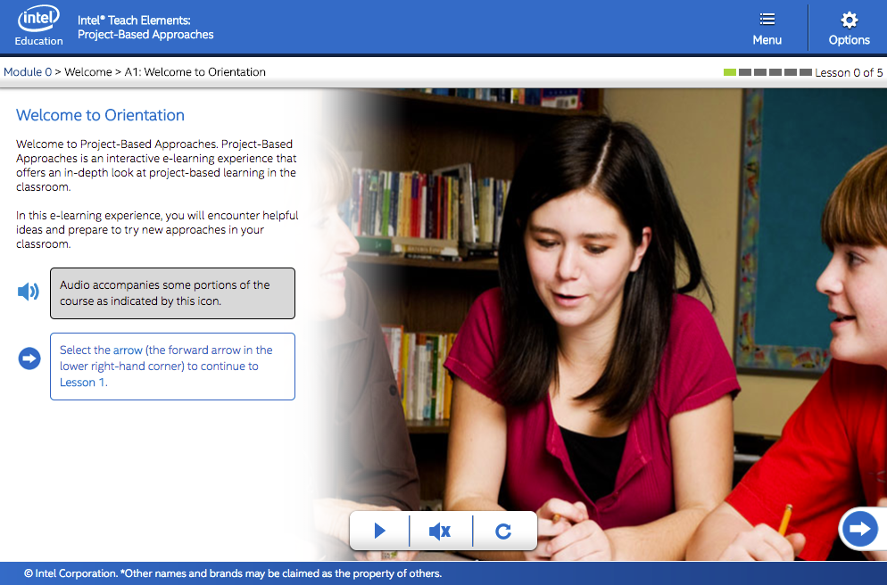
Notes:
»Intel Teach – Elementi« so vrsta samostojnih modulov za samoučenje, ki so namenjeni strokovnemu razvoju. Na voljo bo 5 modulov, trenutno pa obstajajo 3:
o Pristopi, ki temeljijo na projektih
o Ocenjevanje v učilnici 21. stoletja
o Sodelovanje v digitalni učilnici
Lokalizirani moduli so trenutno na voljo v Franciji, Nemčiji, na Madžarskem, v Italiji, na Portugalskem, v Romuniji, Rusiji, Turčiji, v Združenem kraljestvu in v številnih drugih državah izven Evrope.
Povezava do modulov v angleščini: https://educate.intel.com/download/K12/elements/pba_html/#pbl_m00_l00_a00_s01

Slide 13

Kakšne so njihove potrebe?

Slide 14

Generacija Z - učenci stari 15 let in manj
Notes:
Teorijo »generacij« sta v začetku devetdesetih let razvila ameriška sociologa Neil Howe in William Strauss. Vsaka generacija ima svoj »značaj«, ki ga oblikujejo najpomembnejše gospodarske, družbene in kulturne dejavnosti in odnosi, vendar pa ni natančnih datumov, kdaj se določena generacija začne ali konča.
Zrela generacija 70 – 88 let
Generacija »baby boomerjev« 51– 69 let
Generacija X 35 – 50 let
Generacija Y 16 – 34 let
Generacija Z 15 let ali manj
Generacija X je bila poimenovana z X, ki predstavlja neznani dejavnik, Y in Z pa sta bili izbrani kot črki, ki sledita črki X. Generacija Z se pogosto imenuje »digitalna generacija«, saj je imela med odraščanjem enostaven dostop do digitalnih informacijskih in komunikacijskih tehnologij. Rojeni so digitalno, v mrežen in globaliziran svet z neskončnimi možnostmi. Njihovo učenje in komuniciranje sta drugačna od prejšnjih generacij.

Slide 15
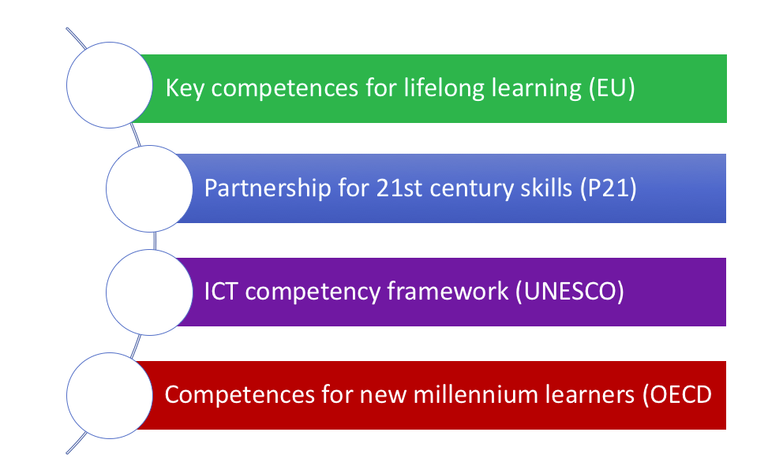
Okviri za veščine 21. stoletja

Slide 16
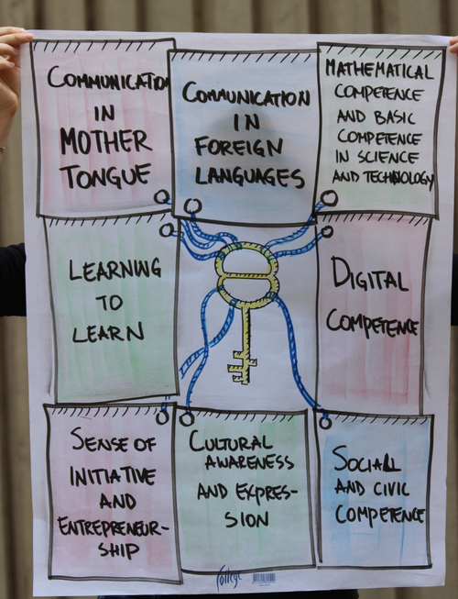
Ključne kompetence za vseživljenjsko učenje (EU)
Komunikacija v maternem jeziku;
Komunikacija v tujih jezikih;
Matematična kompetenca in osnovne kompetence v znanosti in tehnologiji;
Digitalna kompetenca;
Učenje učenja;
Socialne in državljanske kompetence;
Smisel za iniciativnost in podjetništvo;
Kulturna ozaveščenost in sposobnost izražanja.

Slide 17
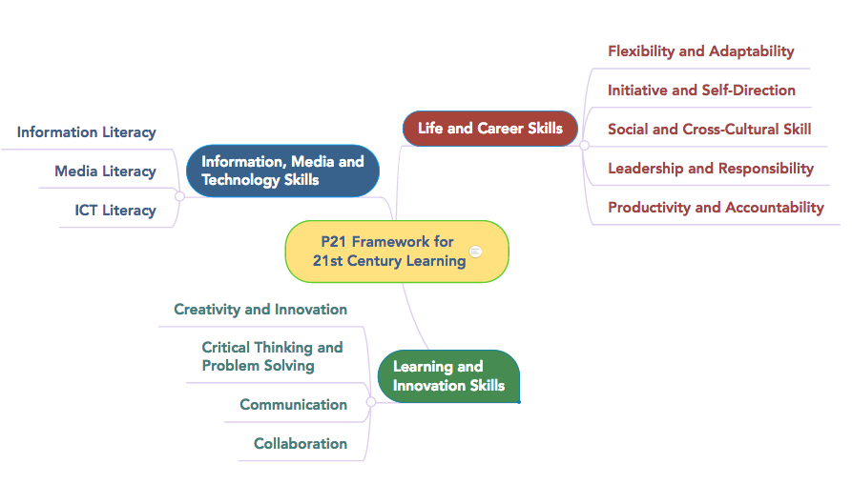


Slide 18
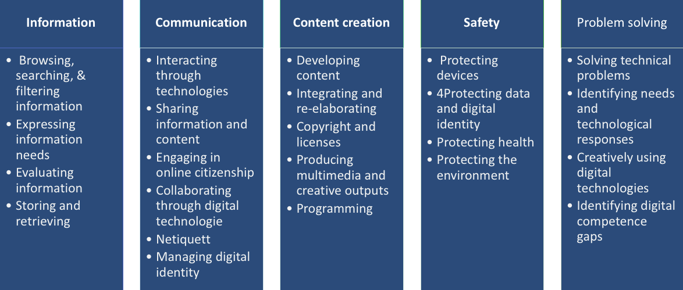
DIGCOMP 2.0
Notes:
Digitalna kompetenca je priznana kot ena izmed osmih ključnih kompetenc za vseživljenjsko učenje s strani Evropske unije, ki je povzeta kot »vključevanje zanesljive in kritične uporabe tehnologije informacijske družbe (IST) za delo, prosti čas in komunikacijo«. Njen pomen je poudarjen v vodilnih pobudah strategije Evropa 2020 in zlasti v digitalni agendi za Evropo 2010.
Digitalni kompetenčni okvir za državljane (DigComp) je Evropska komisija prvič objavila leta 2013. To je orodje za izboljšanje digitalnih kompetenc državljanov, za pomoč oblikovalcem politik pri oblikovanju politik, ki podpirajo razvoj digitalnih kompetenc, in pri načrtovanju pobud za izobraževanje in usposabljanje za izboljšanje digitalnih kompetenc določenih ciljnih skupin. DigComp ponuja tudi skupen jezik za opredelitev in opis ključnih področij digitalnih kompetenc in tako ponuja skupno priporočilo na evropski ravni. Ker se zaradi hitre digitalizacije različnih vidikov družbe pojavljajo nove zahteve, je treba razviti DigComp različico 2.0, ki jo je razvil Skupni raziskovalni center Evropske komisije.

Slide 19
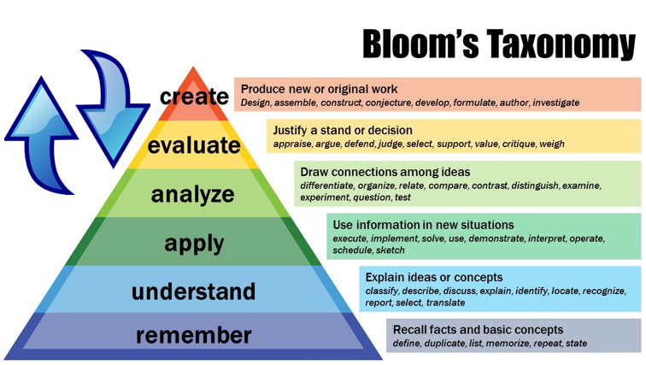
Revidirana različica Bloomove taksonomije za projektno učenje (PBL)
Notes:
Bloomova taksonomija sledi procesu razmišljanja: ne moremo razumeti koncepta, ne da bi si ga zapomnili, podobno pa ne moremo uporabiti znanja in konceptov, ne da bi jih razumeli. Gre za kontinuum od spretnosti mišljenja nižjega reda do spretnosti mišljenja višjega reda. Leta 2001 sta ga Lorin Anderson in David Krathwohl (Bloomova študenta) popravila: za vsako kategorijo sta uporabila glagole namesto samostalnikov, nato pa sta preuredila zaporedje znotraj taksonomije.

Slide 20
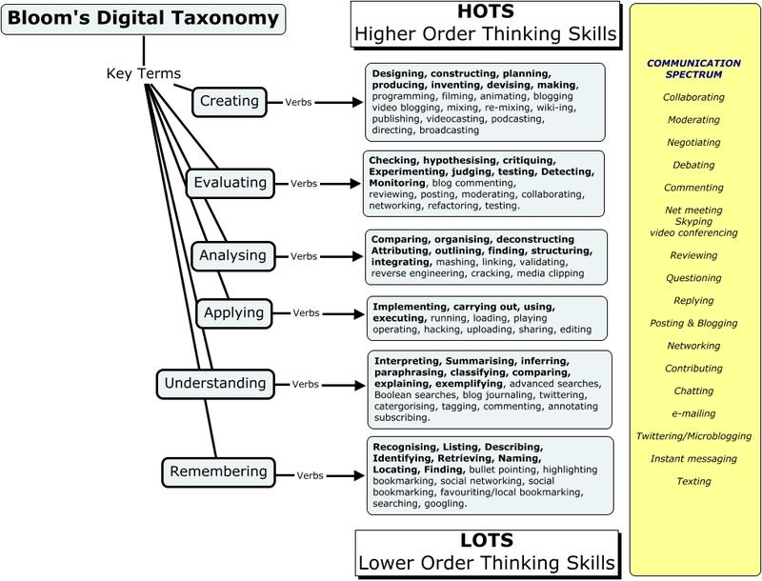
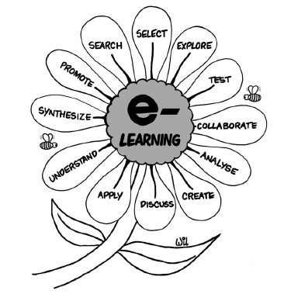
http://edorigami.wikispaces.com/
Notes:
Cvet sta narisala dva kanadska raziskovalca (B. Holmes, J. Gardner, 2006.). Cvetni listi spominjajo na Bloomovo taksonomijo, vendar pa medtem ko imajo različne kompetence hierarhično strukturo pri Bloomu, kanadska avtorja pravita, da učne dejavnosti v informacijski družbi pogosto potekajo sočasno ali vzporedno, zato se kompetence lahko razvijajo vzporedno. Konceptualni prikaz na desni strani (ki ga je ustvaril Andrew Churches) temelji na delu Lorina Andersona, vendar se nanaša na nove učne kompetence, ki jih učenec potrebuje, da je lahko uspešen državljani v informacijski družbi.

Slide 21
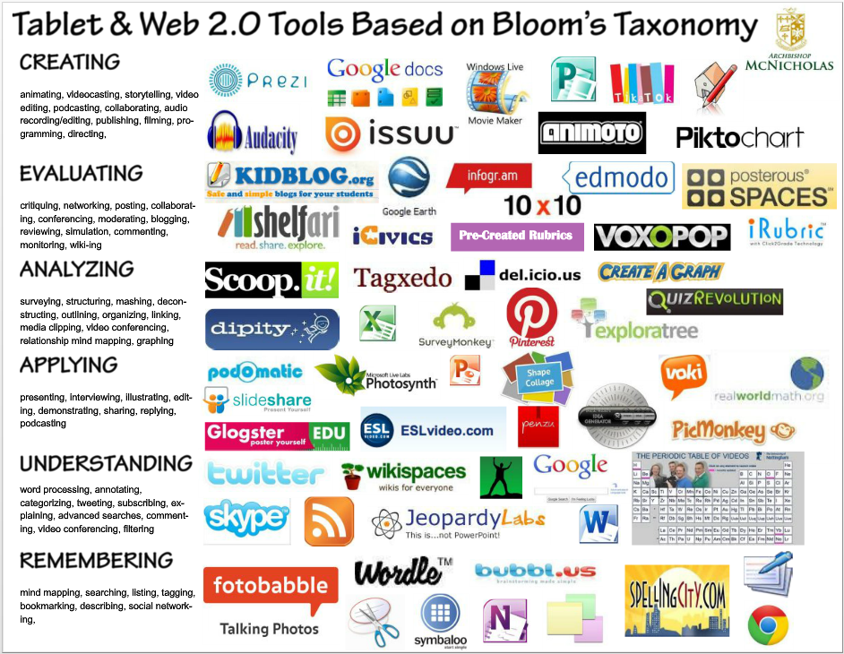

Slide 22
Orodja IKT za projektno poučevanje
Orodja za načrtovanje - orodja za načrtovanje konceptov, orodja Office za iskanje informacij (brskalniki, spletne podatkovne baze)
Orodja za upravljanje in sodelovanje (Google Dnevnik, Excel, Evernote itd., Google Drive, Google Dokumenti, itd.)
Orodja za grafično oblikovanje (Infographics, aplikacije za risanje in barvanje, brezplačne trgovine s slikami, itd.)
Orodja za zunanjo in notranjo komunikacijo (družbeni mediji, kot so Twitter, Facebook, Youtube, glasila, Skype, e-pošta, ...)
Orodja za predstavitev in poročanje (predstavitev začetne ideje projekta, vmesna poročila, končna predstavitev) - Word, PowerPoint, aplikacije za izdelavo video posnetkov.
Orodja za zbiranje povratnih informacij od udeležencev.

Slide 23
Metode ocenjevanja
Združitev ocenjevanja posameznikov in skupin, določitev stopnje (%)
Faze:
Obdobje projektnega procesa: - ocena vmesnih rezultatov, komunikacija, sodelovanje
Končni rezultat: pridobljeno znanje, razvite spretnosti (kakovost izdelka, spretnosti poročanja in predstavitve, komunikacijske spretnosti)
Možnosti: samoocena, ocena vrstnikov

Slide 24
Naloga
Pripravite prvi osnutek načrta tako, da določite delovne faze za razvoj prototipa, ki se ga boste lotili s svojimi učenci z uporabo projektne metode poučevanja.
Ustvarite seznam izbranih orodij IKT, ki jih boste uporabljali v različnih fazah, in navedite razloge za izbiro določenega orodja.

Slide 25
Zaključki, povzetek
IKT ponuja veliko orodij za izvajanje praktično in projektno usmerjenega poučevanja. Ta orodja so lahko odlična, vendar mora biti učitelj zelo previden pri njihovi izbiri za projektno delo v razredu!
Učitelj lahko vodi učinkovit projekt z učenci z uporabo zelo preprostih orodij, npr. MS Office, s katerimi je seznanjen, vendar pa je dobro, da učence generacije Z vključi v to delo, in da ga ne moti, če so učenci hitrejši od njega pri uporabi orodij!

Slide 26
Bibliografija
Educating the Net Generation (2005), Diana G. Oblinger and James L. Oblinger, Editors, EDUCAUSE. http://www.educause.edu/educatingthenetgen/
Martin, A. (2006). Literacies for the Digital Age. In A. Martin & D. Madigan (Eds.), Digital Literacies for Learning (pp. 3-25). London: Facet.
European Commission. (2010a). A Digital Agenda for Europe COM(2010)245 final.

Slide 27
Mishra, P., & Koehler, M. (2006). Technological Pedagogical Content Knowledge: A framework for Teacher Knowledge. Teachers College Record,108(6), 1017-1054. http://edtechlead.net/philosophy/
Ala-Mutka, K. (2011): Mapping Digital Competence: Towards a Conceptual Understanding, European Commission, JRC, JRC67075, Luxemburg, 2011.
Martin, A. (2006). Literacies for the Digital Age. In A. Martin & D. Madigan (Eds.), Digital Literacies for Learning (pp. 3-25). London: Facet.
European Commission. (2010a). A Digital Agenda for Europe COM(2010) 245 final.

Slide 28
Bedecker, K., Ala Mutka K., Bacigalupo, M., Ferrari A., Punie, P.: Learning 2.0: The Impact of Web 2.0 Innovations on Education and Training in Europe, European Commission, Joint Research Centre Institute for Prospective Technological Studies, 2009
Holmes, B. , Gardner, J.: E-learning concepts and practice, SAGE publications, 2006
Kozma, R. (2003). Technology and classroom practices: An international study. Journal of Research on Computers in Education, 36 (1), 1-14.
Vuorikari, R., Punie, Y., Carretero Gomez S., Van den Brande, G. (2016). DigComp 2.0: The Digital Competence Framework for Citizens. Update Phase 1: The Conceptual Reference Model. Luxembourg Publication Office of the European Union. EUR 27948 EN. doi:10.2791/11517

Slide 29
Uporabne povezave:
Intel Teach Elements: Project Based Approaches
PBL Workshop Tools and Resources
The Technology Integration Matrix
Project Design Rubric
https://www.edutopia.org/

Slide 30


Angleški naslov: LET’S BE INNOVATIVE! Development of Creativity, Innovation and Entrepreneurship for Primary School Teachers
Akronim: InnoTeach
Št. projekta: 2016-1-SI01-KA201-021641
Vodja in koordinator projekta: Korona plus d.o.o., Institut za inovativnost in tehnologijo, Slovenija
Program: Erasmus+ Strateško partnerstvo
Kontakt: Urška Mrgole – info@innovation.si
To gradivo je bilo predstavljeno na projektu usposabljanja InnoTeach C1, 12. julija 2017 v Budimpešti.
Vsa vsebina usposabljanja je avtorsko zaščitena / Creative Commons / brezplačna / itd.
InnoTeach Consortium 2016-2017

Slide 31
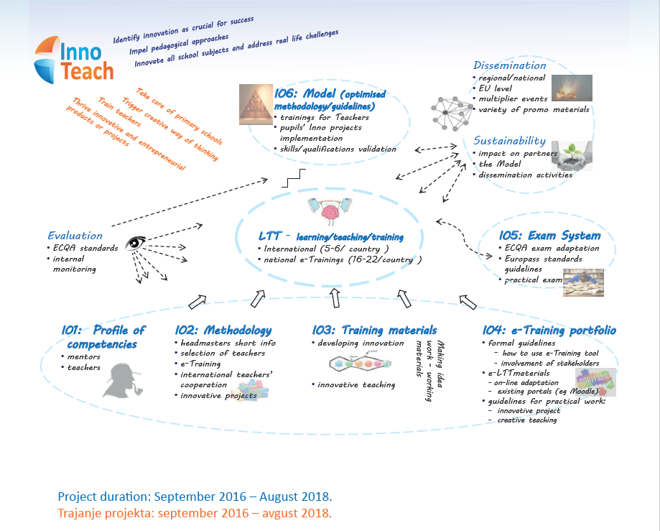
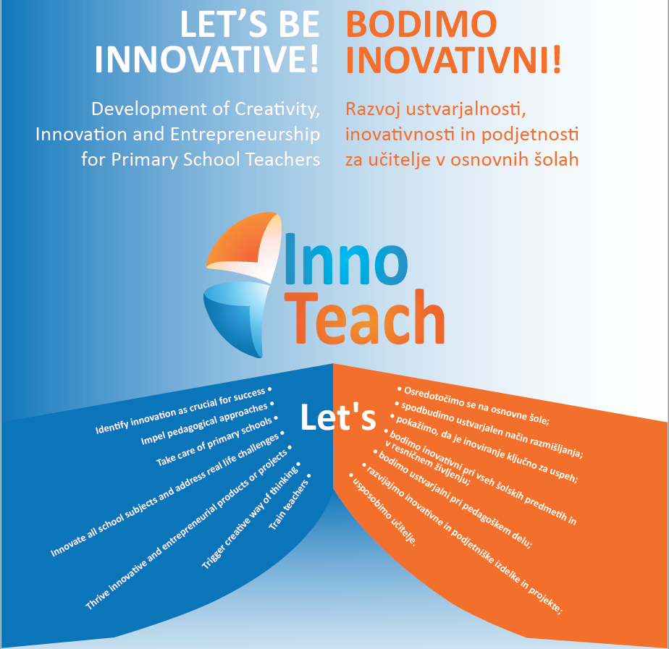

Slide 32

Predlogo je ustvaril
Zsolt Lengyel, jános szabó

